Slide 1
PRELUDIUM 21 - konkurs na projekty badawcze,
przeznaczony dla naukowców
nieposiadających stopnia doktora
Kraków, 8 kwietnia 2022 r.

Slide 3
Kierownikiem projektu składanego w konkursie PRELUDIUM może być osoba, która w dniu, w którym upływa termin składania wniosków (15.06.2022 roku) nie posiada stopnia naukowego doktora. Kierownikiem projektu PRELUDIUM można być tylko raz.

Slide 4
Do konkursu można złożyć wniosek obejmujący badania podstawowe w obszarze określonym w jednym z 25 paneli NCN.
Panele NCN dzielą się na trzy działy:
HS – nauki humanistyczne, społeczne i o sztuce;
HS4 – Jednostka, instytucje, rynki
Ekonomia,
Finanse,
Zarządzanie,
Demografia,
Geografia społeczno-ekonomiczna,
Urbanistyka.
NZ – nauki o życiu;
ST – nauki ścisłe i techniczne.
Temat projektu może, lecz nie musi być powiązany z tematem planowanej rozprawy doktorskiej.

Slide 5
Do zespołu badawczego należą:
kierownik projektu, osoba nie posiadająca stopnia naukowego doktora,
opiekun naukowy,
opcjonalnie: wykonawca, który posiada co najwyżej stopień doktora.

Slide 6
W konkursie można ubiegać się finansowanie projektów trwających:
12 miesięcy,
24 miesiące,
36 miesięcy.
Maksymalna wysokość finansowania nie może przekraczać:
70 000 zł w projektach trwających 12 miesięcy;
140 000 zł w projektach trwających 24 miesiące;
210 000 zł w projektach trwających 36 miesięcy.

Slide 7
KOSZTY W PROJEKCIE BADAWCZYM
koszty niekwalifikowane
koszty kwalifikowane
koszty pośrednie
koszty bezpośrednie
20%
do 2%
koszty wynagrodzeń i stypendiów
koszty aparatury naukowo-badawczej, urządzeń i oprogramowania
inne koszty bezpośrednie

Slide 8
Koszt kwalifikowany to wydatek, który może zostać objęty finansowaniem ze środków NCN i spełnia łącznie następujące warunki:
jest niezbędny dla realizacji projektu,
jest poniesiony w okresie kwalifikowalności,
jest celowy i oszczędny,
jest możliwy do zidentyfikowania i zweryfikowania,
jest zgodny z obowiązującymi przepisami.

Slide 9
Kosztami kwalifikowalnymi nie są m.in.:
koszty honorariów z tytułu recenzji wydawniczych,
koszty wydania monografii będącej efektem realizacji projektu,
która nie uzyskała pozytywnej oceny prowadzonej przez NCN,
koszty opłat publikacyjnych w czasopismach hybrydowych,
leasing aparatury naukowo-badawczej.
Ocena kwalifikowalności kosztów odbywa się na etapie oceny wniosku, oceny raportu rocznego, raportu końcowego oraz kontroli projektu i audytu zewnętrznego.

Slide 10
KOSZTY W PROJEKCIE BADAWCZYM
koszty niekwalifikowane
koszty kwalifikowane
koszty pośrednie
koszty bezpośrednie
20%
do 2%
koszty wynagrodzeń i stypendiów
koszty aparatury naukowo-badawczej, urządzeń i oprogramowania
inne koszty bezpośrednie

Slide 11
Budżet projektu składa się z kosztów bezpośrednich i pośrednich.
KOSZTY BEZPOŚREDNIE:
Wynagrodzenie dla zespołu badawczego
Zakup aparatury naukowo-badawczej, urządzeń i oprogramowania
Inne koszty bezpośrednie
Materiały i drobny sprzęt,
Usługi obce,
Wyjazdy służbowe,
Wizyty i konsultacje,
Gratyfikacje dla wykonawców zbiorowych,
Inne koszty niezbędne do realizacji projektu.
KOSZTY POŚREDNIE:
Koszty pośrednie Open Access – w wysokości do 2% kosztów bezpośrednich,
Pozostałe koszty pośrednie w wysokości 20% kosztów bezpośrednich.

Slide 13
KRYTERIA OCENY WNIOSKÓW W KONKURSIE PRELUDIUM
A. Ocena projektu (80%)
A1. Poziom naukowy projektu badawczego (50%)
A2. Potencjalny wpływ projektu badawczego (15%)
A3. Możliwość wykonania projektu badawczego (15%)
Kwalifikacje i osiągnięcia naukowe wykonawców projektu (20%)
B1. Kwalifikacje i osiągnięcia kierownika projektu (10%)
B2. Kwalifikacje i osiągnięcia opiekuna naukowego (10%)

Slide 14
PROCES OCENY WNIOSKÓW W KONKURSIE PRELUDIUM
Ocena formalna - dokonywana jest przez koordynatora dyscyplin. Do oceny merytorycznej kwalifikowane są wyłącznie wnioski kompletne i spełniające wszystkie wymagania określone w ogłoszeniu.
Ocena merytoryczna
ETAP 1 – oceny dokonuje powoływany przez NCN Zespół Ekspertów. Ocenie podlegają dane zawarte we wniosku i załącznikach z wyłączeniem szczegółowego opisu projektu.
ETAP 2 - wnioski są kierowane do co najmniej dwóch recenzentów, którzy przygotowują indywidualne opinie na podstawie danych zawartych we wniosku i załącznikach z wyłączeniem skróconego opisu projektu.

Slide 15
HARMONOGRAM:
15 marca 2022 r. – rozpoczęcie naboru wniosków,
25 maja 2022 r. – zgłoszenie koncepcji projektu oraz uzyskanie zgody Prorektora ds. Nauki na realizację grantu w UEK,
6 czerwca 2022 r. – przesłanie przez system Teodor ostatecznej wersji wniosku w celu uzyskania podpisu Prorektora ds. Nauki oraz Głównej Księgowej,
15 czerwca 2022 r. (godz. 16:00) – zakończenie naboru wniosków w NCN,
Około 15 listopada 2022 r. – publikacja przez NCN listy rankingowej wniosków zakwalifikowanych do finansowania,
Styczeń 2023 r. – rozpoczęcie realizacji projektu badawczego.

Slide 17
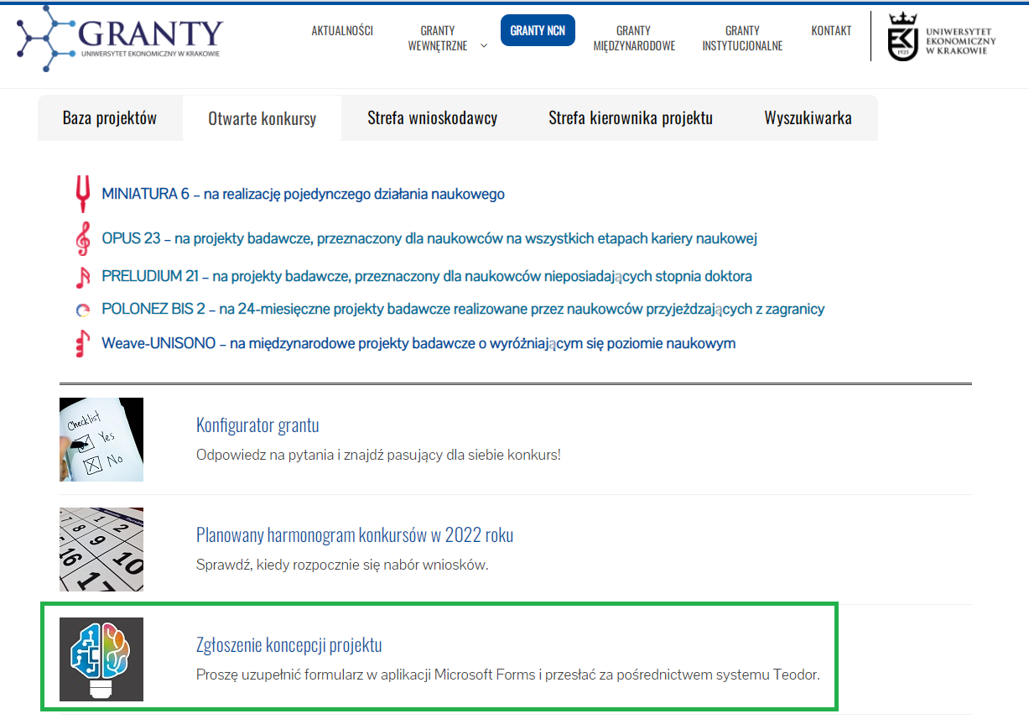

Slide 18
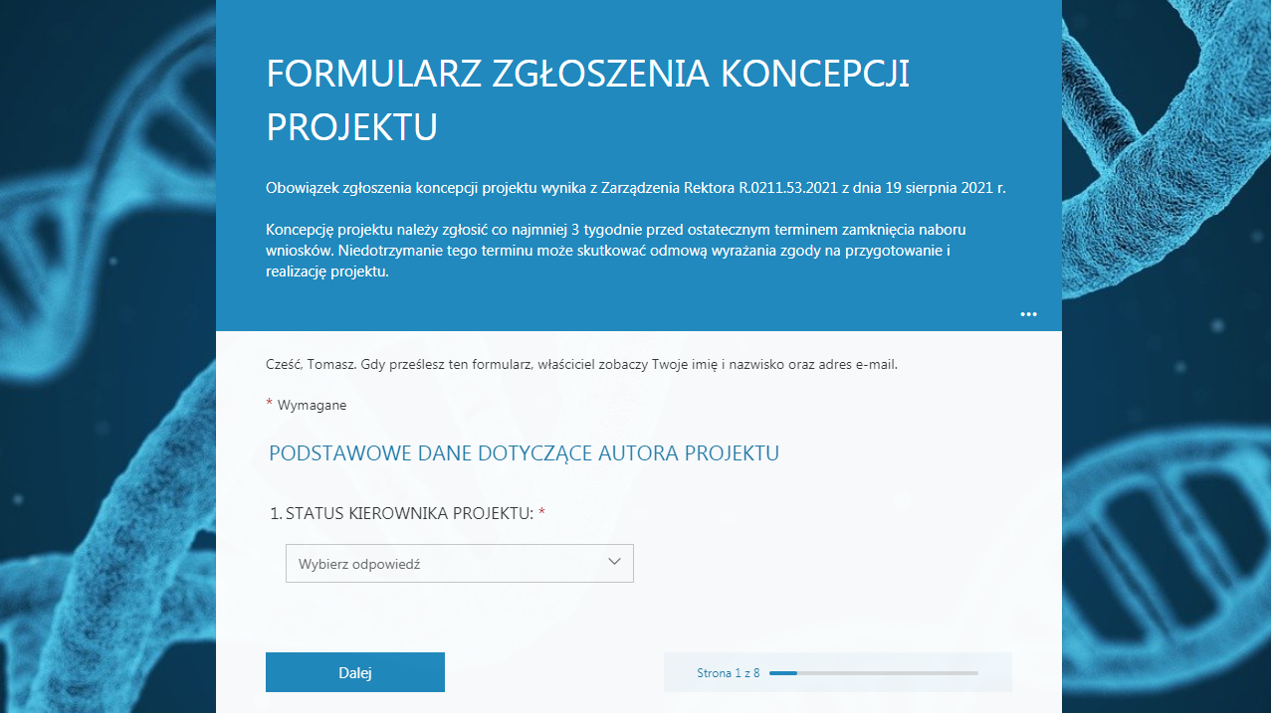

Slide 19
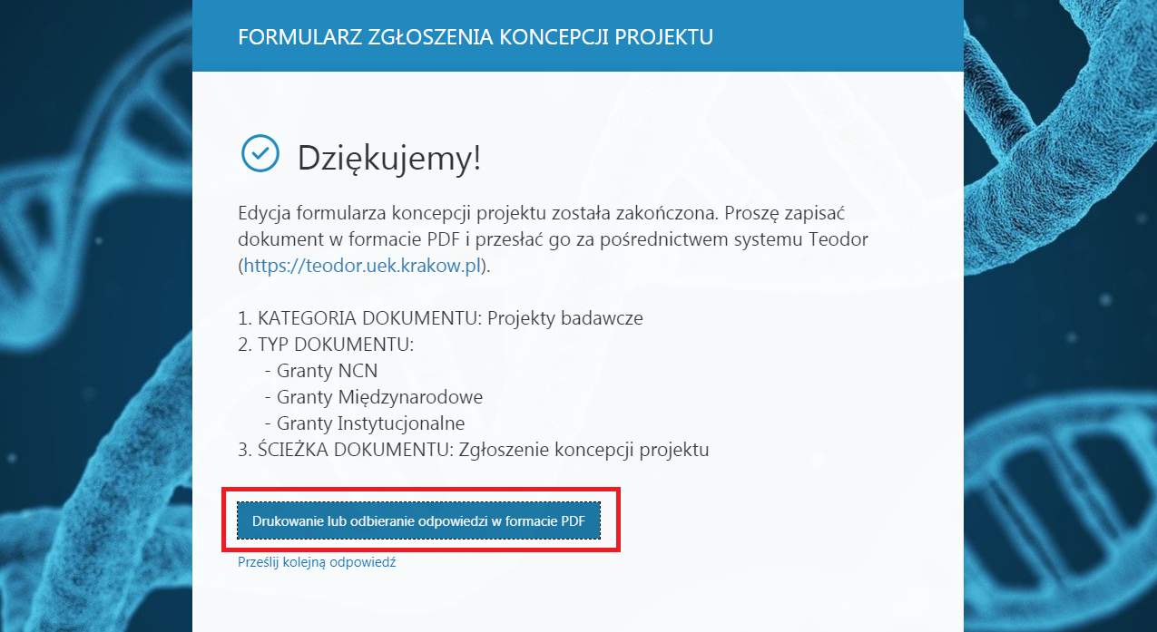

Slide 21
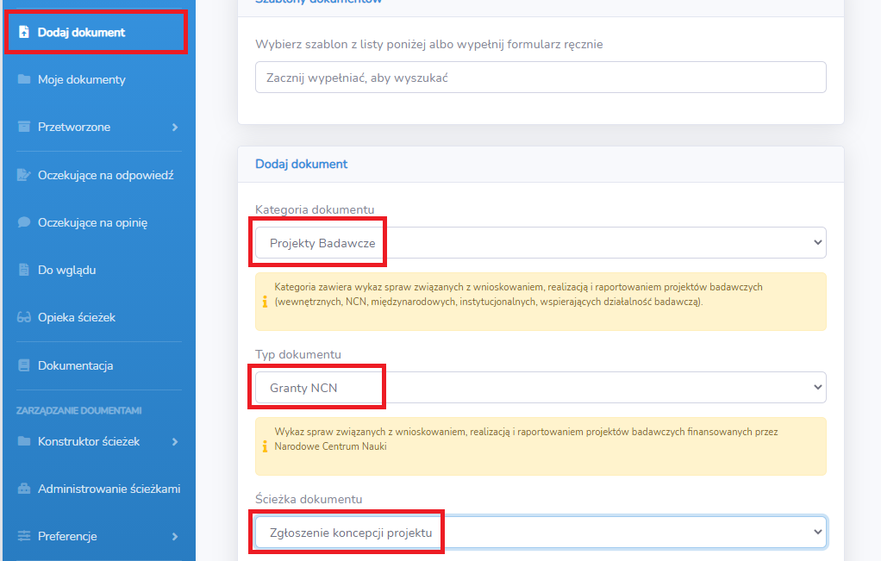

Slide 22
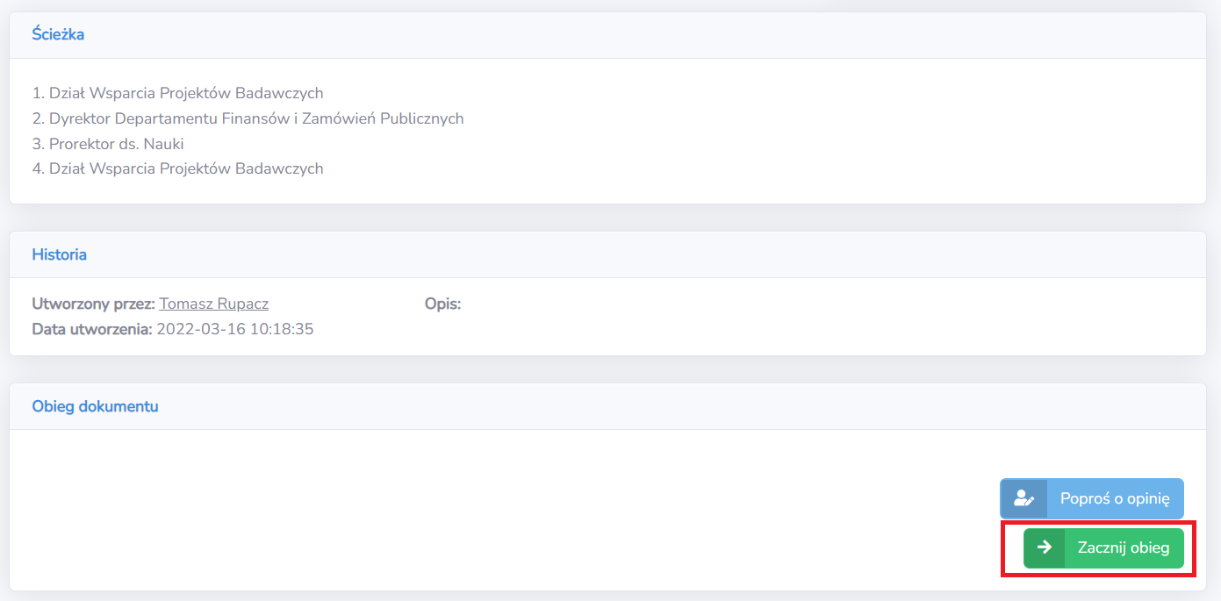

Slide 23
Podanie do Prorektora ds. Nauki:
Prośba o wyrażenie zgody na zatrudnienie w UEK w oparciu o umowę o dzieło płatną w całości ze środków projektu,
CV wraz z wykazem dorobku naukowego,
Rekomendacja od opiekuna naukowego.
TEODOR:
Kategoria dokumentu: Projekty badawcze
Typ dokumentu: Granty NCN
Ścieżka dokumentu: Podanie do Prorektora ds. Nauki

Slide 24
UWAGI PRAKTYCZNE

Slide 26
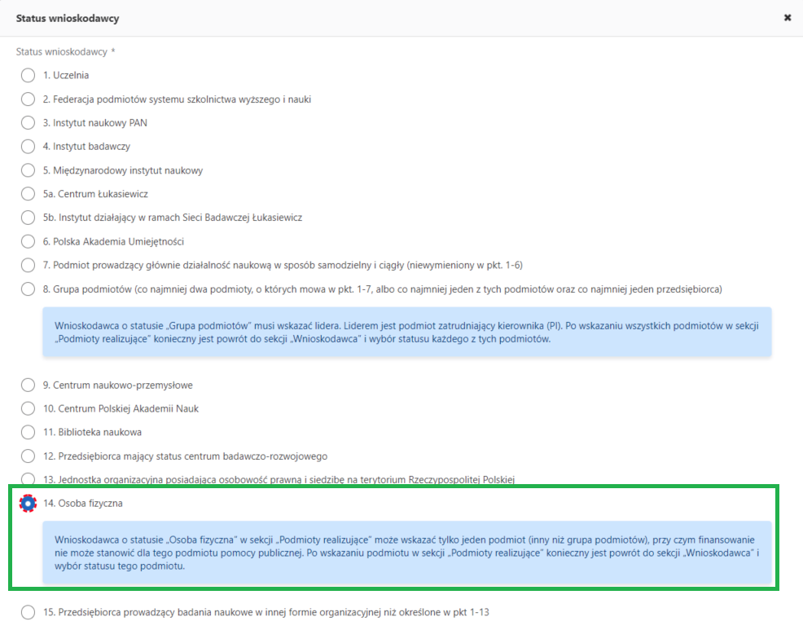

Slide 28
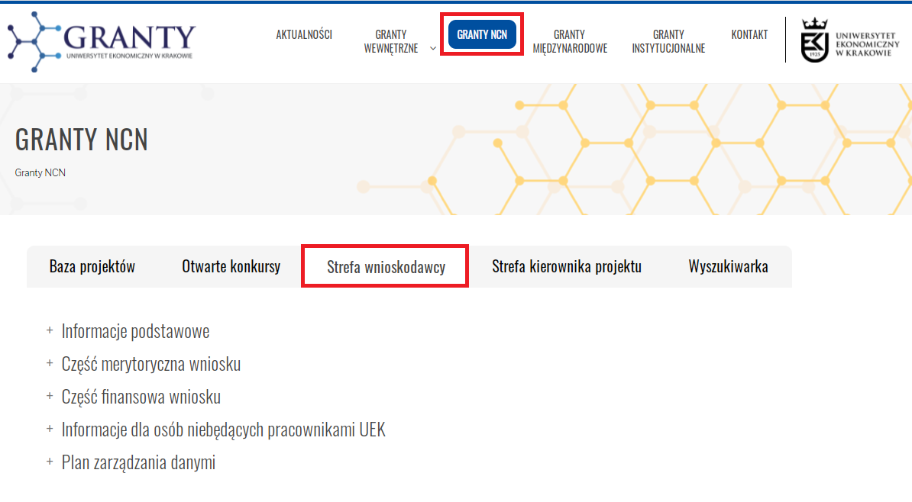

Slide 29
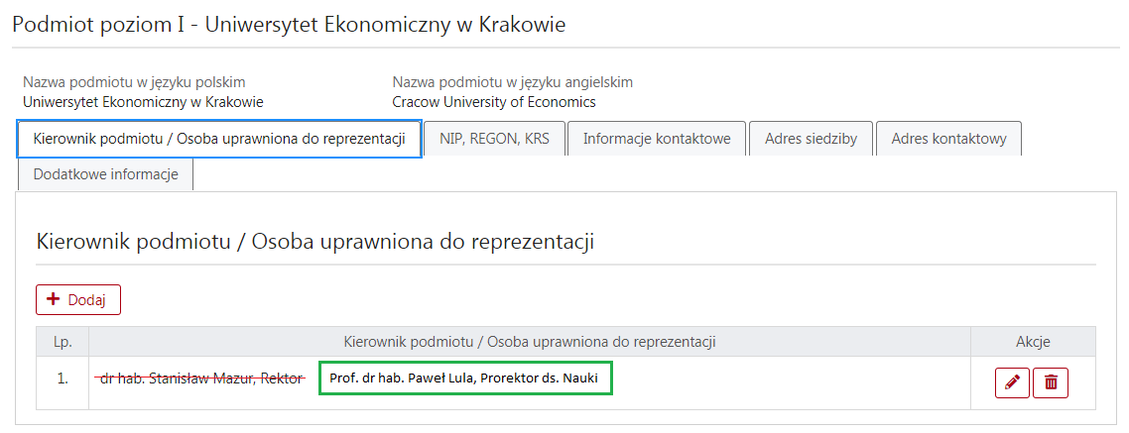

Slide 30
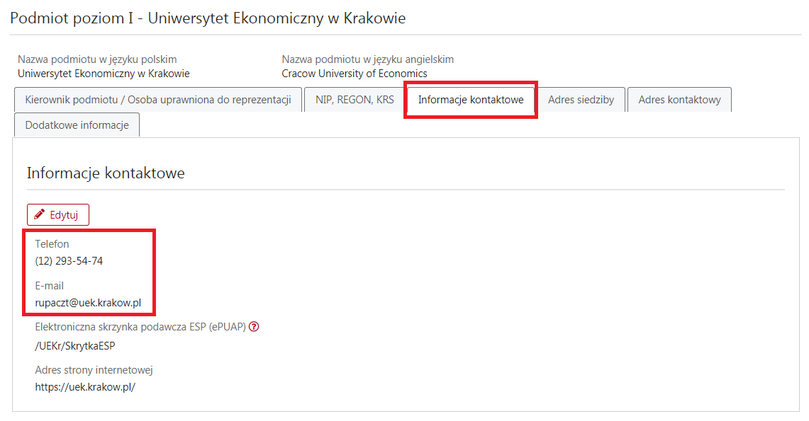

Slide 31
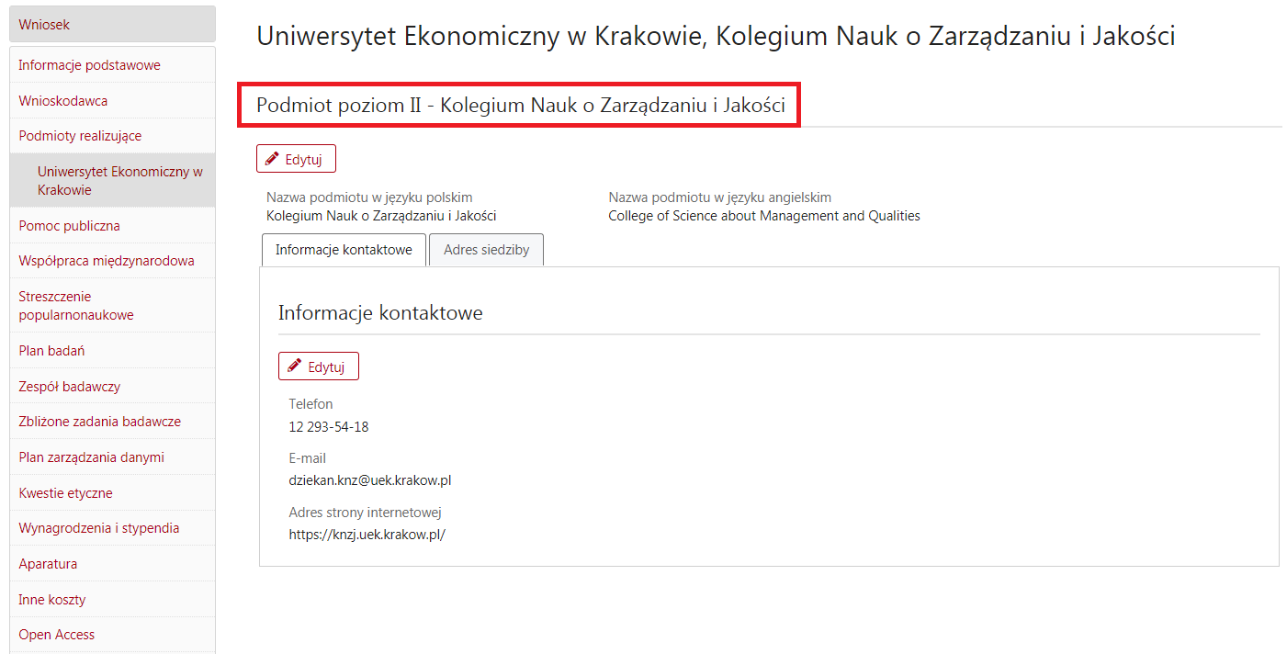

Slide 32
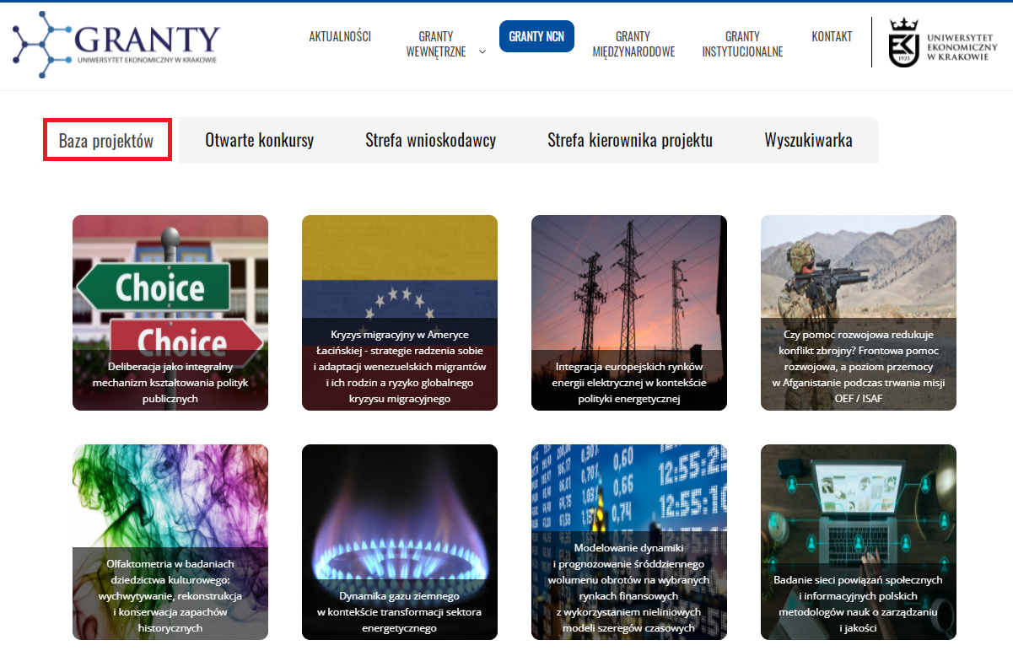

Slide 33
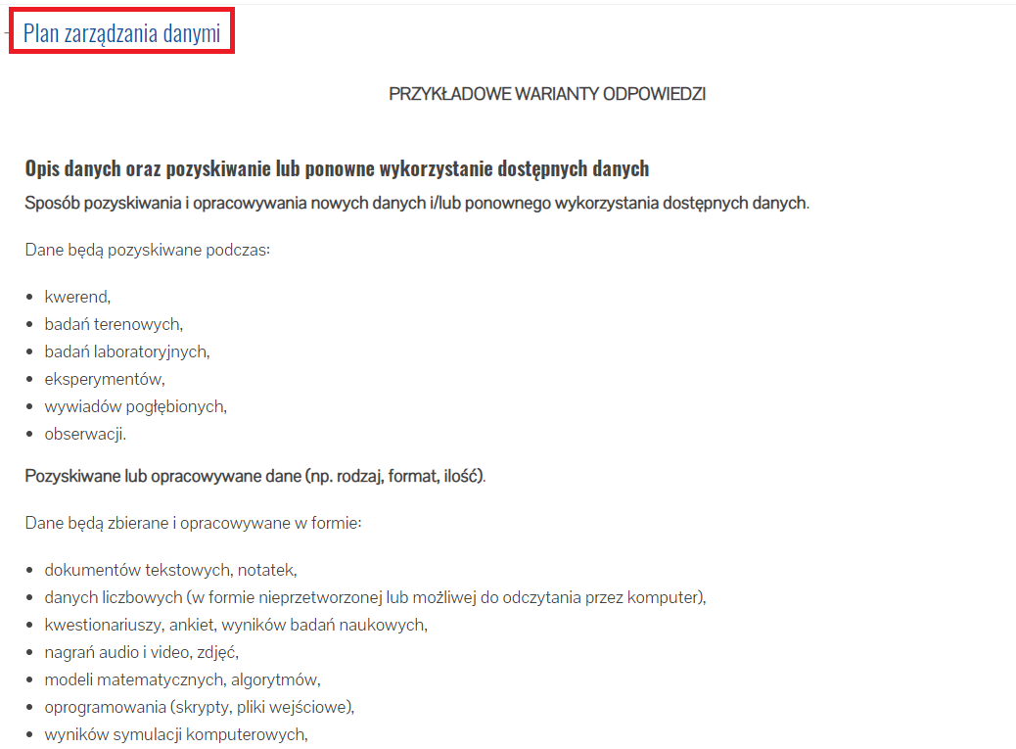

Slide 35
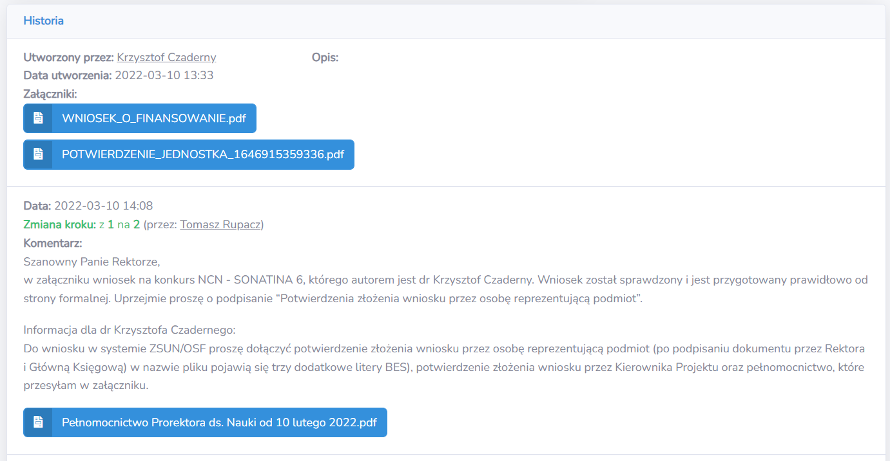

Slide 36
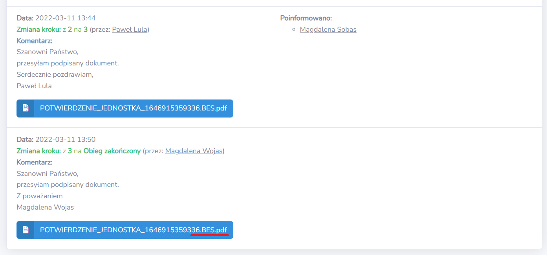

Slide 37
Dział Wsparcia Projektów Badawczych
Sekcja Projektów NCN
Pawilon D, pok. 4
Tomasz Rupacz
rupaczt@uek.krakow.pl
tel. 12 293 54 74
Magdalena Sobas
sobasm@uek.krakow.pl
tel. 12 293 59 06

